Slide 1
Τα ψυγεία στην ζΩΗ μαΣ !!!
Απο
Μαρια Κλεανθουσ

Slide 2
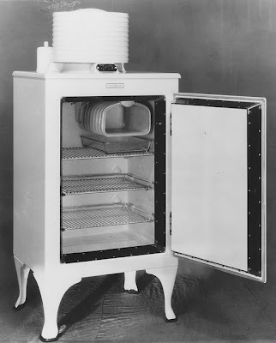
Η ιστορια του Ψυγειου
Πριν την εφεύρεση των ψυγείων ήταν γνωστό ότι τα τρόφιμα διατηρούνται για μεγαλύτερο χρονικό διάστημα, όταν βρίσκονται σε ψυχρό περιβάλλον. Προσπάθειες για την κατασκευή ενός ψυγείου έγιναν κατά τα τέλη του 19ου αιώνα. Το ηλεκτρικό ψυγείο εφευρέθηκε το 1914 από τον Nathaniel Brackett Wales στο Ντιτρόιτ του Μίσιγκαν προσπαθώντας να φτιάξει ένα απλό ηλεκτρικό ψυγείο για οικιακή χρήση.

Slide 3
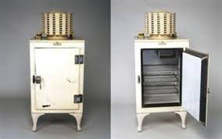
Εδώ να ένα από τα πρώτα ψυγεία που υπήρξαν ….

Slide 4
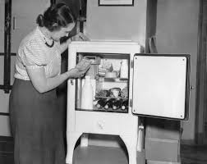
Η συνεχεία ….
Τα πρώτα ψυγεία λειτουργούσαν με πάγο, ενώ η ψυκτική τους ικανότητα διαρκούσε μέχρι να λιώσει ο πάγος, συνήθως μία μέρα. Μετά την κατασκευή της αντλίας θερμότητας, η οποία λειτουργεί με ηλεκτρικό ρεύμα, εμφανίστηκαν στην αγορά τα ηλεκτρικά ψυγεία. Με τον καιρό τα ηλεκτρικά ψυγεία εξελίχθηκαν, έτσι στην αγορά κυκλοφορούν ψυγεία με κατάψυξη και κάποια άλλα έχουν και περιφερειακούς μηχανισμούς. Τα πρώτα ηλεκτρικά ψυγεία λειτουργούσαν με φρεόν, το οποίο αποδείχθηκε ότι προκαλεί την τρύπα του όζοντος, οπότε απαγορεύθηκε η χρήση τους.

Slide 5
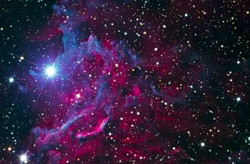
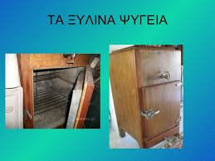
ΠληροφοριεΣ
Το ψυγείο είναι συσκευή που λειτουργεί ως μέσο αποθήκευσης με αντλία θερμότητας. Χρησιμοποιείται για αποθήκευση προϊόντων, κατά κύριο λόγο τροφίμων. Πολλά τρόφιμα διατηρούνται για περισσότερο χρονικό διάστημα σε ψυχρό και σκοτεινό περιβάλλον παρά έξω από αυτό. Ένα τυπικό οικιακό ψυγείο περιλαμβάνει δύο κύριους μη συγκοινωνούντες χώρους, τη συντήρηση και την κατάψυξη. Η συντήρηση έχει χαμηλή θερμοκρασία, αλλά δεν είναι αρκετή για να παγώσει το νερό.

Slide 6
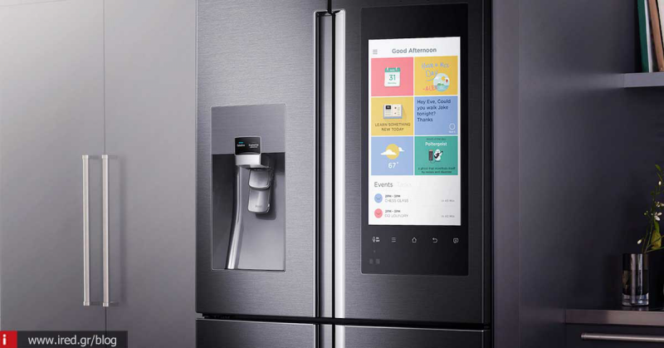
ΨΥΓΕΙΑ
Προορίζεται για προϊόντα που θα καταναλωθούν εντός μιας βδομάδας ή ενός μήνα. Η κατάψυξη έχει κατά κανόνα χαμηλότερη θερμοκρασία, ώστε να μετατραπεί το νερό σε πάγο, ενώ προορίζεται για αποθήκευση προϊόντων για μήνες. Άλλα ψυγεία έχουν μηχανισμό για την παραγωγή παγοκύβων ή ψύκτη, δηλαδή βρύση κρύου νερού.

Slide 7
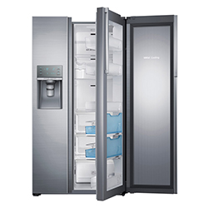
ΤΑ ΝΕΑ ΨΥΓΕΙΑ ΕΊΝΑΙ ΚΑΠΟΣ ΕΤΣΙ

Slide 8
Τμήματα του ψυγείου
Ορισμένα μέρη από τα οποία το ψυγείο αποτελείται είναι τα εξής:
Κοιλότητα κινητού καταψύκτη.
Αγωγός - Συμπυκνωτής.
Στενή βαλβίδα στον Αγωγό.
Μεταλλικό Πλέγμα διασποράς θερμότητας.
Τμήμα κατάψυξης: Το μοτέρ, μεταφέρει το ψυκτικό υγρό, μέσα από έναν αγωγό, στο τμήμα κατάψυξης. Όταν φτάσει σε αυτόν τον χώρο, πιέζεται για να περάσει μέσα από μία στενή δίοδο-βαλβίδα. Τότε, το ψυκτικό υγρό, μετατρέπεται σε ατμό ο οποίος διατρέχει τον κενό χώρο στον καταψύκτη.
Μονωτικό Πλαίσιο: Κάθε ψυγείο, έχει και ένα ειδικό πλαίσιο, το οποίο, εμποδίζει τη θερμότητα του αέρα να μπει μέσα στα τρόφιμα και να τα προσβάλει. Το εξωτερικό του ψυγείου, είναι κατασκευασμένο από λεπτά, μεταλλικά φύλλα, ενώ το πιο μέσα μέρος, αποτελείται από σκληρό πλαστικό. Ανάμεσα στα δύο αυτά μέρη, υπάρχει ένα παχύ στρώμα μονωτικού, το οποίο λειτουργεί ως φράγμα, στην έξω θερμότητα.

